Slide 1


UNIVERSIDAD AUTÓNOMA DEL ESTADO DE HIDALGO
ESCUELA SUPERIOR DE ZIMAPÁN
Licenciatura en Derecho.
Tema: Elementos de la música.
Catedrático: Lic. Rogelio García Lozano
ENERO – JUNIO 2016

Slide 2
Tema: Elementos de la música.
Resumen
Para desarrollar sus aptitudes artísticas-musicales la música nos sirve, así mismo amplia su diversidad cultural para la apropiación de los lenguajes, formas y recursos de la misma.
Palabras Clave: Aptitudes, diversidad y ensayo.

Slide 3
Summary
To develop their artistic skills and musical music serves , also wide cultural diversity for the appropriation of languages, forms and resources of it.
Keywords: Music , diversity and languages.

Slide 4
Objetivo general:
Utilicen los elementos básicos del lenguaje musical, reconociendo sus diferentes géneros y estilos, por medio de las herramientas propias para reproducir, hacer y disfrutar de la música de manera individual y colectiva.

Slide 5
Nombre de la unidad:
UNIDAD I: Elementos de la música.
Objetivo de la unidad:
Al término de la unidad observara y distinguirá las posibilidades gráficas y elementos de la música para la representación de sonidos y de eventos sonoros.

Slide 6
Elementos de la música.
Melodía: Se ejecuta de una en una nota.
Armonía: Se pueden tocar muchas notas al mismo tiempo.
Ritmo: Pulso a intervalos constantes.

Slide 7
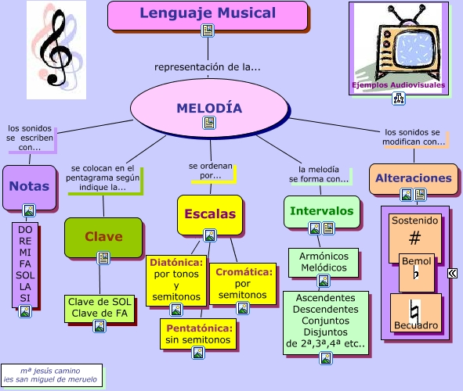

Slide 8
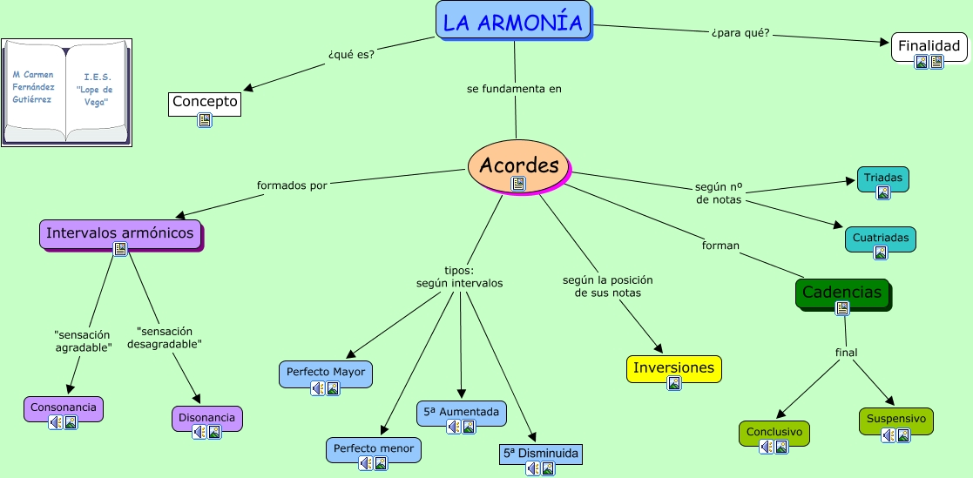

Slide 9
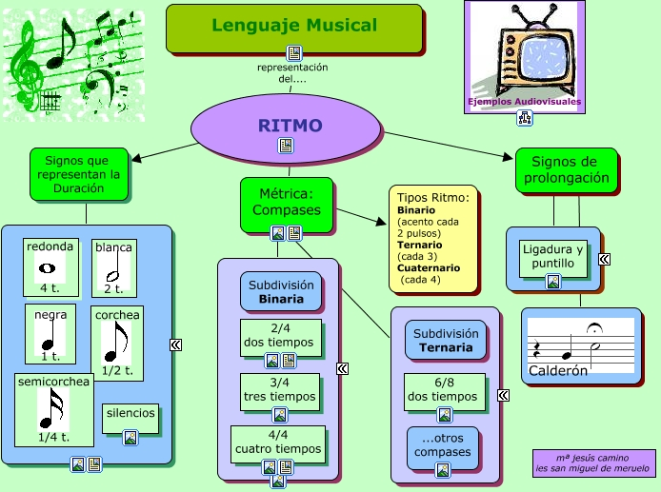

Slide 10
Bibliografía
Curso completo de teoría de la música. Vanesa cordantopulos.
Teoría de la música. Unidad técnica Federico Santa María.
Manual practico para el estudio de la música. Georges Dandelot
Escuela preparatoria de piano. Hanon

